Slide 1

用户、角色、权限与CMS系统

Slide 2
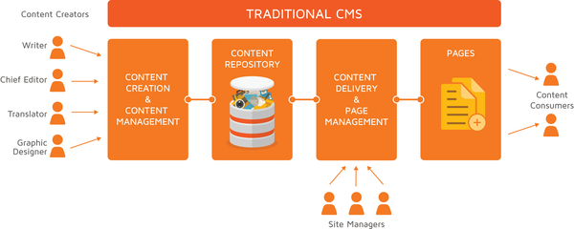
公众号运营者 （用户方）
公众号订阅者
（用户方）
平台运营者（微信方）

Slide 3
给以新闻咨询为主的网站设计CMS
http://newmedia.nfu.edu.cn/zh/
体验账密：
https://etherpad.wikimedia.org/p/appweek12

Slide 4
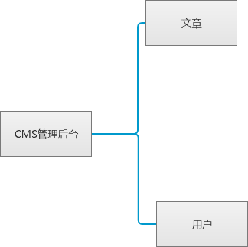
请先给CMS产品画产品架构图
STEP 1 步骤是什么？
新增——编辑——查看所有文章——删除文章
新增
文章编辑页
编辑
STEP 3 哪些功能可以放在同一页面？一共有几个主要页面？
文章列表页
概览
删除
STEP 2 功能有什么？

Slide 5
请模拟团队，提出不同页面需要的具体功能是什么？
新增
文章编辑页
编辑
文章列表页
文章状态（已发布、草稿）
批量删除
发布者、发布时间
概览
评论数
ID号
删除
STEP 4 根据你的团队需要，制定具体的功能（定制化）

Slide 6
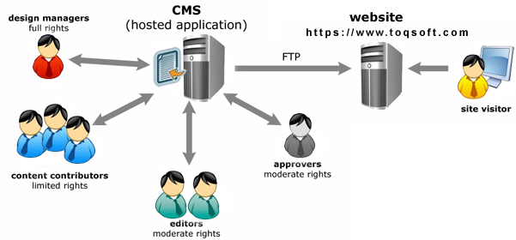

Slide 7
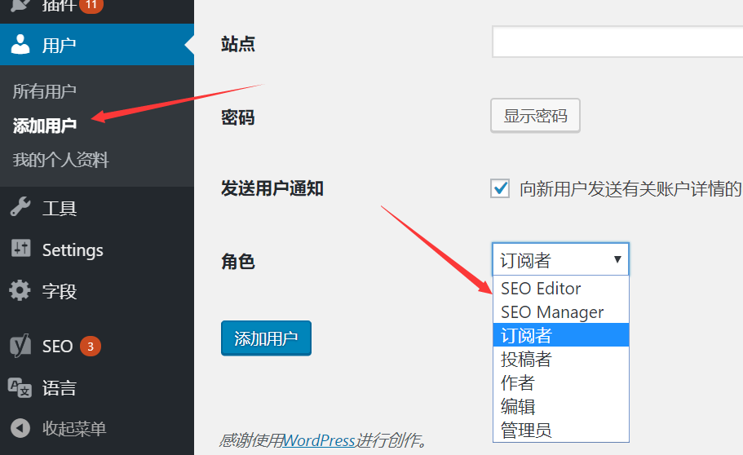
用户、角色与权限
作者
编辑
管理员

Slide 8
为了对许多拥有相似权限的用户进行分类管理，定义了角色的概念，例如系统管理员、管理员、用户、访客等角色。角色具有上下级关系，可以形成树状视图，父级角色的权限是自身及它的所有子角色的权限的综合。
应用系统的具体操作者，用户可以自己拥有权限信息，可以归属于0～n个角色，可属于0～n个组。他的权限集是自身具有的权限、所属的各角色具有的权限的集合。
用户
角色
权限
系统的所有权限信息。权限具有上下级关系，是一个树状的结构

Slide 9
用户
角色
角色
用户
普通用户
权限
角色

Slide 10
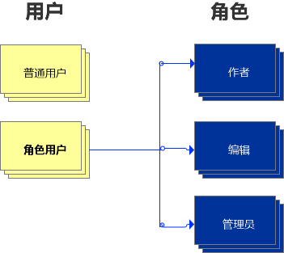
提供内容
提供内容、审核内容、发布内容、管理“作者”
全部权限

Slide 11
这四个系统权限从小到大排列
个人资料管理
系统管理
用户管理
内容管理
个人资料管理
内容管理
用户管理
系统管理
作者
编辑
管理员

Slide 12
请列出内容管理包含的【权限】
个人资料管理
内容管理
用户管理
系统管理
作者
编辑
管理员
删除内容
新增内容
查看内容
编辑内容
发布内容

Slide 13
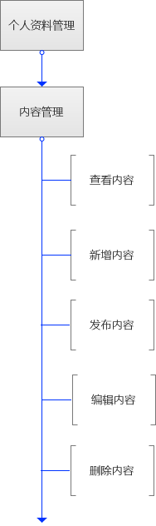
请在Axure里制作【权限架构图】
将“内容管理”“用户管理”的具体权限补充清楚，思考一下“系统管理”可以有什么权限

Slide 14
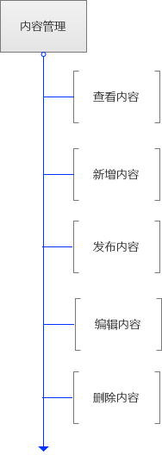
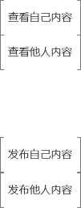
自己？他人？
作者
编辑
管理员
提供内容
提供内容、审核内容、发布内容、管理“作者”
全部权限

Slide 15
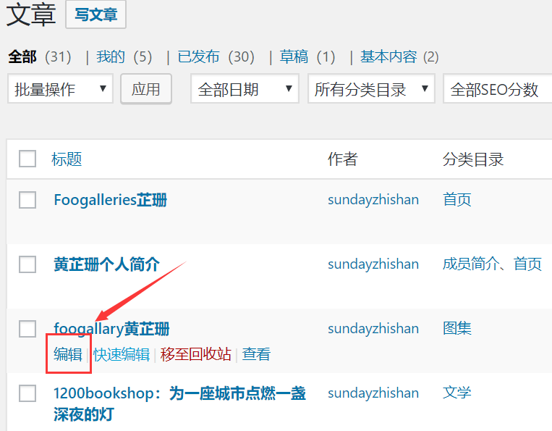
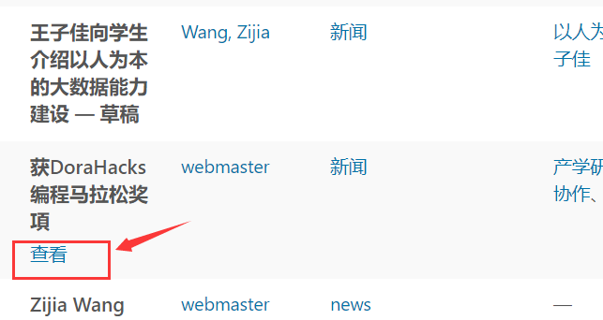

Slide 16
完成Axure用户权限架构图

Slide 17
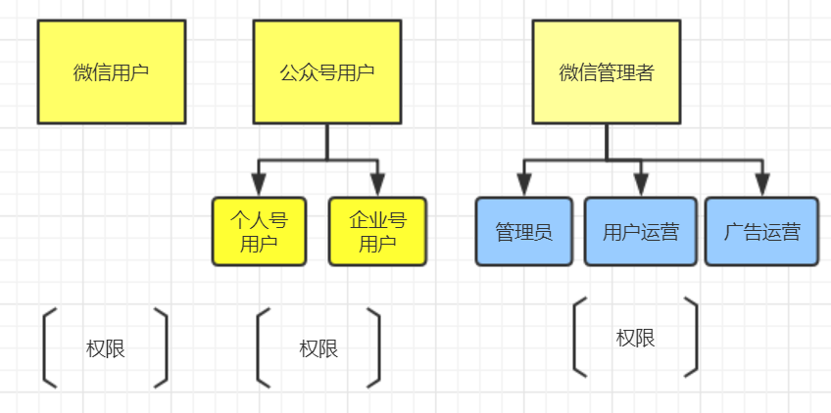
用户、角色、权限、组
微信
对于有些项目，只需要牵涉到权限和用户两种类型的对象，只需要给用户分配权限即可。
在另一些情况中，引入了角色对象，例如基于角色的权限系统，只需要给角色分配权限，用户都隶属于角色。

Slide 18
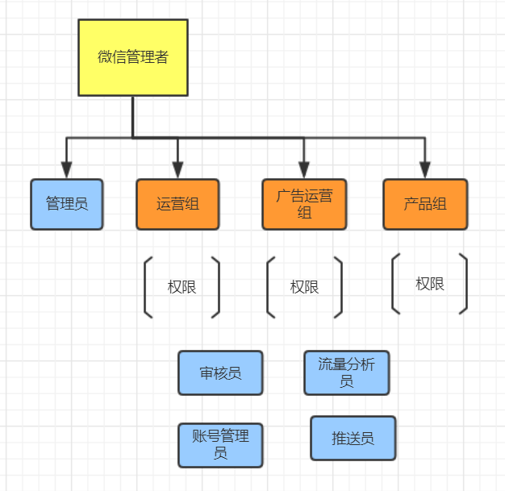
用户、角色、权限、组

Slide 19
了解：数据库设计
在数据库建模时，对于N对N的关系，一般需要加入一个关联表来表示关联的两者的关系。
本系统需要十张表，分别为：权限表、用户表、角色表、组表、用户权限关联表、用户角色关联表、角色权限关联表、组权限关联表、组角色关联表、用户属组关联表。当然还可能引出一些相关的表。
https://blog.csdn.net/ljw499356212/article/details/81055141

Slide 20
【文章列表】页面 请给作者、编辑、管理员制作CMS原型

Slide 21
如何迅速筛选出“我”发布的文章？
【编辑】能不能提供快速的发布按钮？
【管理员】如何给【编辑】设置权限？

